Slide 1


202405大雷山准备会
. 2023年5月

Slide 2
协会纪律
.迟到一分钟10个俯卧撑
. 下背包腰扣没扣， 10个俯卧撑

Slide 3
领队组分工
领队:
压队：
副领队：
队医：
基地联系人:

Slide 4
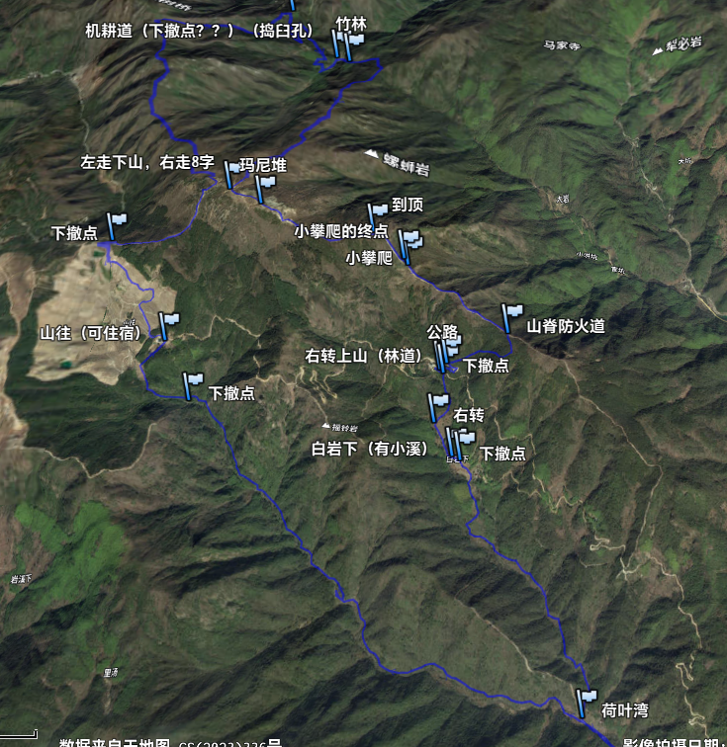
线路概览
路线：荷叶湾-大雷山顶（1231m）-半山腰的机耕道（有座房子）-小大雷顶（1100m）-大雷山顶-山往（村庄）-荷叶湾
D:22.6km H+:1786m H-:-1786m

Slide 5
线路概览
路况，难点与风险：
  以土路和岩石块为主。在常规路线（8字下环），上山下山路况好，山脊部分路段有绳索，碎石坡不大好走，以及要爬一些石头。带绳索备用，有较陡路段。最陡巨石有绳子，但是爬石头需要人包分离。雨天不建议上山，石头湿滑。如果打雷山顶有雷击风险。
  八字上环路况不确定，因为走的人少，不排除植被繁茂淹没路可能。如果未经探路，不建议开。
  没有看到往年攻略说有蛇。但是蛇在江浙的山普遍存在。没有听说有蚂蝗。野猪未知。
  连续下雨要过溪，要铺石头/涉水
  就算出发没下雨，一定要带上雨具，充电宝，有电的头灯。建议多备一件厚一点衣服以防淋湿。因为之前有人上山后下雨被淋惨然后接近失温走的很惨（他们是准备轻装但因为天气，石头很难爬，难爬还是挣扎着爬完了，爬到晚上，没有头灯，湿透很冷，比较绝望）我认为如果雨下大了直接就近下撤（除非预判不会下久），不必在山上淋雨和艰难地爬石头。

Slide 6
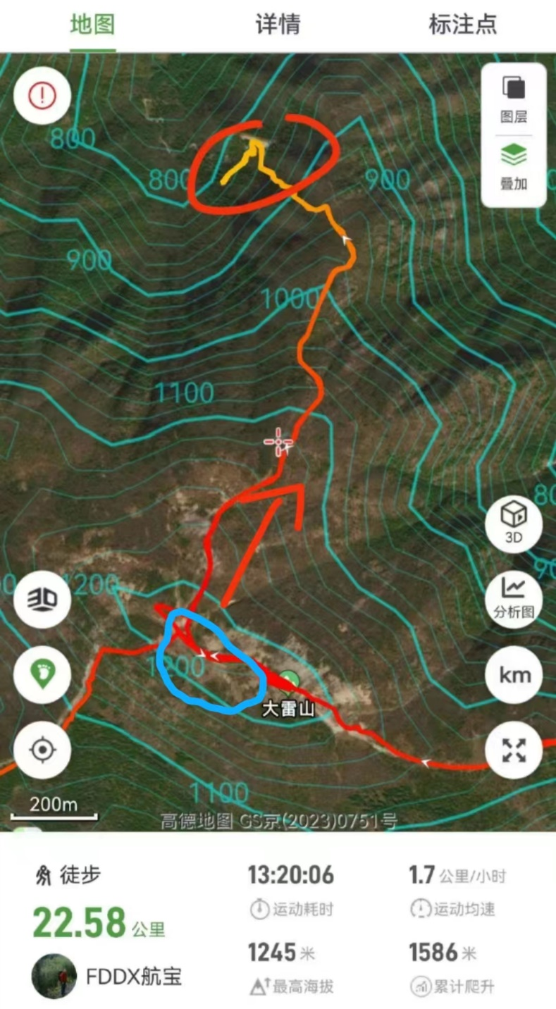
线路概览
强度：上大雷山爬升1k1，从八字上环爬小大雷然后返回大雷山爬升600，以及一些可能不大好爬的山脊路（坡陡+碎石+一些爬石头）需要花费时间（华师下午四点才走到山顶营地，足以说明石头和陡坡的难爬）。
信号：不确定
水源：山顶有水源，雨水少可能没水。机耕道和山顶中间的一个点有水源。在机耕道有房子可能有水。在下山到山往村庄估计有水。
营地：山顶营地天气好可以扎营。天气不好山顶其中一侧下去一个缓坡就有露营地。以及猜测机耕道处可以露营。

Slide 7
时间节点
DAY0
17:30 凯旋门集合
18:00 出发
22:30 到达白水洋镇
23:00 睡觉
方案一：天气好在大雷山山顶扎营，去小大雷小环线轻装转一圈（主方案）
DAY1
5:00 起床
5:45 出发，坐车
6:00 到达荷叶湾
7:30 白岩下
8:00 公路
9:00 山脊防火道 D:4km H+:651m
10:00 中间的顶 D:1.2km H+300m
11:30 大雷山顶 吃午饭 扎营 D:1km H+200m
12:30 出发
14:30 机耕道 D:2.5km H-600m
16:30 小雷山顶 D:3km H+400m
18:00 返回大雷山顶 D:2.5km H+200m
(18:30天黑，注意时间节点）
DAY2
5:20 起床
6:20 出发
7:30 山往 D:2.3km H-400m
10:00 荷叶湾 D:5km H-700m
10:30 吃午饭
12:00 回上海
16:30 到达

Slide 8
时间节点
方案二：天气不好/到达山顶较晚，就下降到小大雷小环线的中点的机耕道处扎营
DAY1
5:00 起床
5:45 出发，坐车
6:00 到达荷叶湾
7:30 白岩下
8:00 公路
9:30 山脊防火道 D:4km H+:651m
12:00 中间的顶 D:1.2km H+300m
13:30 大雷山顶 吃午饭D:1km H+200m
14:00 出发（关门节点15:00)
16:30 机耕道 扎营 寻找水源 D:2.5km H-600m
DAY2
5:20 起床
6:20 出发
8:00 小雷山顶 D:3km H+400m
9:30 返回大雷山顶 D:2.5km H+200m
10:30 山往 D:2.3km H-400m
13:00 荷叶湾 D:5km H-700m
13:30 吃午饭
15:00 回上海
19:30 到达

Slide 9
时间节点
方案三：到达山顶过晚，不走小环线
DAY1
5:00 起床
5:45 出发，坐车
6:00 到达荷叶湾
7:30 白岩下
8:00 公路
12:00 山脊防火道 吃午饭 D:4km H+:651m
14:00 中间的顶 D:1.2km H+300m
16:00 大雷山顶 扎营 找水源 D:1km H+200m
DAY2
5:20 起床
6:20 出发
7:30 山往 D:2.3km H-400m
10:00 荷叶湾 D:5km H-700m
11:00 吃午饭
13:00 回上海
17:30 到达

Slide 10
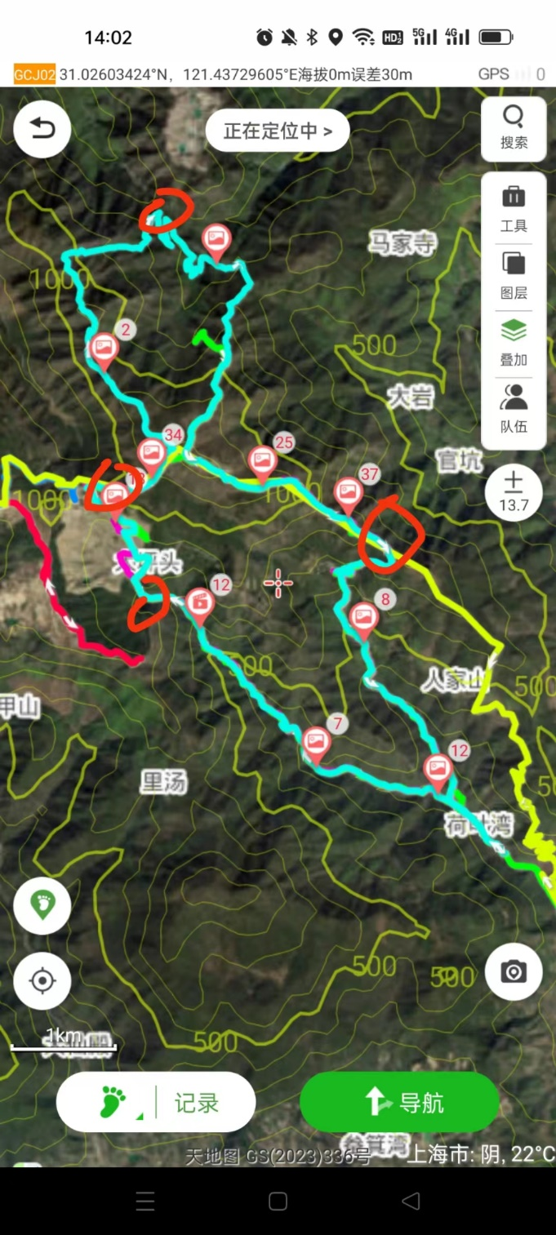
下撤路线与备用营地
共四处，东南西北各一处
南：荷叶湾
东：白岩下及北面的公路
北：机耕道出，往天台方向走
西：山往村出，往仙居走
天气不好/到达山顶较晚，
就下降到小大雷小环线的中点的机耕道
处扎营

Slide 11
天气及日出日落情况（随时更新调整）
还比较早，过几天再看看（windy）

Slide 12
装备准备及培训-衣
1.保护层： 冲锋衣（必须， 过密林防刮， 防风防雨） 软壳冲锋裤或速干裤
2.保暖层： 行走过程： 抓绒衣/薄羽绒服， 1件或不穿
营地： 抓绒衣+羽绒服
抓绒裤或羊毛裤（营地或睡觉穿， 行走时不穿） 3.排汗层： 速干内衣
4.袜子， 穿一备一， 羊毛袜， 或厚一点的运动袜。
5.护膝（强烈建议）
6.帽子（可选带抓绒帽）
7.手套（如果温度接近0度， 强烈建议携带， 迪卡侬19.9元的够用）
注意任何着装都不要选择纯棉的

Slide 13
装备准备及培训-食
1.炉头 ，锅， 气罐（统一发， 有自己的炉头也可以自带）
2.打火机（每组自带一个）， 打火石（统一带） 3.餐具（最好自带， 或者一次性的饭盒筷子） 4.湿纸巾， 纸巾， 垃圾袋
5.水具（如果天气寒冷，不建议水袋， 水嘴易冻住， 冬季需水量不多 ， 建议选择900ml大保温杯， 或小保温杯加一小瓶农夫山泉， 建议带水1L左右， 不超过1.5L）

Slide 14
装备准备及培训-住
1.睡袋： 视天气而定，B400+抓绒衣； 用防水袋/垃圾袋罩住； 协会可 借， 不太保暖， 可能要羽绒服 、抓绒衣一起穿着睡（都穿上还冷可以考虑裹急救毯）
建议温标5度左右
为避免打湿， 建议提前用塑料袋包裹好
2.防潮垫（蛋巢或充气）
3.帐篷（规格T2T3T4）

Slide 15

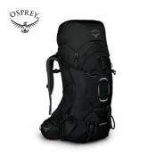
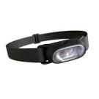
装备准备及培训-行
1.徒步鞋(必备）
新人可去迪卡侬买基础款， 推荐中帮
尺码选大半个号或一个号， 为避免露水打湿，
建议睡前提前用塑料袋包裹好
2.背包
规格： 65L左右
下包需要扣腰扣
装包： 下轻上重， 内重外轻
3.登山杖（强烈建议）
作用： 过溪水， 上升助力， 下降支撑
用法 ：腕带穿过虎口
4.头灯（必备） 新人可去迪卡侬买基础款即可

Slide 16
装备准备及培训-注意事项
关于负重问题：
原则上男生不超过12kg， 女生不超过10kg， 上车前会查包重量，带西瓜会被没收送给凯旋门保安。
冲锋衣， 头灯，徒步鞋必备 ，没有不得上车
新人在装备的购买上可以直接在大群里问 ，也可以咨询组内老人 其他携带：
手机及充电宝、身份证
禁止携带：
作业、高数课本、ipad等学习用品
含酒精的饮料
棉被这种离谱的东西
乐器等较重的娱乐用品
特大号充电宝
无人机、相机务必向领队组报备、避免重复
剃须刀、化妆用品、洗面奶 、沐浴露 、 洗发剂 、 牙膏等非必需日常用品 不带任何超出自己能力范围外的过重食品！

Slide 17
食物准备
Day0：
晚上提前吃或带食物车上吃
Day1：
早饭 ：农家
中饭 ：建议食物： 面包150g左右 ，配一些酱或火腿
晚饭： 开火 ，建议面食，补充碳水为主， 附加一点蛋白质 ，减少 携带多油水的食物， 可找组内有经验的人咨询，建议泡面人均2包。
Day2：
早饭： 开火 ，建议麦片50g，奶粉等
中午 ：农家
购买食物有条件的话建议一起出去超市购买，增进彼此的熟悉度， 比如：天街楼下超市

Slide 18
食物准备
路餐：
高能食品， 补充热量和， 糖盐及电解质（盐津葡萄 、 巧克力、 士力架 、 脆香米 、 能量胶等， 路上休息吃）
应急食品： 压缩饼干
注意：
共需要准备一顿早饭（热餐）、一顿午饭（冷餐）、一顿晚
饭（热餐）只有两顿热餐需要生火
从学校出发时准备好所有食品以及第二天上山的1.5L水/运动
饮料，严禁携带酒精类饮品

Slide 19
注意事项-行进
. 禁止超过领队或走到压队后面
. 单列行进
- 保持适当的间距（树枝多的路段适当拉开距离， 避免被树枝弹到； 其他路段特 别是平坦的土路，尽量跟紧， 间隔两三步的样子）
- 看不见人了 、 快跟不上了及时喊前面的同学等一等， 确保前后始终能看见人
- 有事可以找走在队伍中间的副领和队医 . 小组一起走
- 组长注意组员是否齐了
- 发扬团队精神， 关注队友情况， 力所能及处相互帮助 . 对待植物
- 减少皮肤与植物泥土的直接接触， 防止皮肤过敏瘙痒
-不要采摘野果（更不能吃） ,有朽木处注意蚊虫鼠蚁蛇

Slide 20
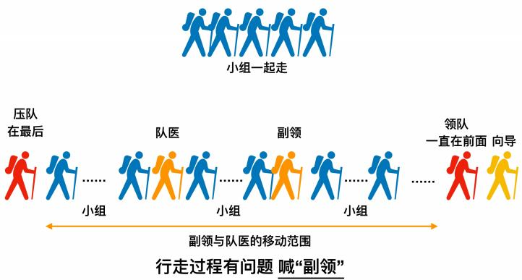
注意事项-行进

Slide 21
注意事项-行进
. 遇到岔路和风险向后提醒
- 岔路方向（到了岔路再喊， 不要提前喊） 经过岔路 、 转弯时向后喊话“岔路向左/右 ” ， 如果 不清楚往哪个岔路走， 务必停下来呼叫副领队或者压队
- 落石 、 石头松动
- 树枝反弹 、 树干撞头(不要主动拨弹树枝)
- … … 任何你觉得可以提醒的地方
. 让路
- 需要让路时， 背朝山体， 面朝悬崖 . 离队
- 如要临时离队， 请告知组长或领队， 组长需将队员离队情况及时告知领队或压队 。 . 蛇
- 快速远离， 不要停下来拍照， 更不要逗弄

Slide 22
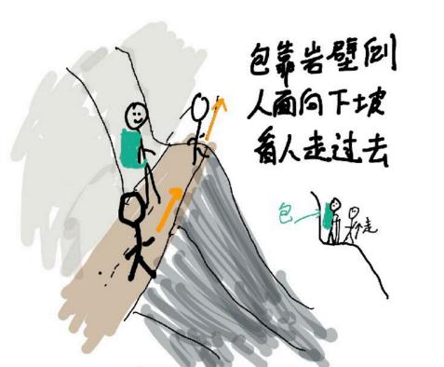
注意事项-让路示意图

Slide 23
注意事项-徒步技巧
. 找脚点
- 湿润泥土中稳固的小石头 、 树根 、 小土垛， 方便可以手扶树
- 干燥的泥土
- 不要踩有青苔的任何东西 . 行走技巧
- 正确使用两根登山杖， 可以省力30%
- 善于找脚点， 相对不容易摔倒
- 上坡同样的高度， 走两步比走一步省力
- 上坡调短杖， 前脚掌着地（湿泥土地不建议，会把坡磨得很光滑） ， 身体稍微 往前倾； 下坡调长杖， 身体站直不要太弯腰，杖先插稳再落脚
- 不要乱走（然后觉得自己很帅） ， 比如踩奇怪的石头 、 跑来跑去 、 走陡坡， 因 为前面一个人的走法细节大概率会被后面的人模仿， 后面是新手的话， 走路的痛 苦程度会增加

Slide 24
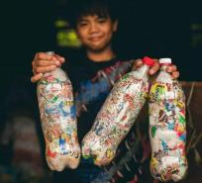
注意事项-营地
. 营地
- 火源由组长保管； 小心用火， 勿引起山火； 帐篷远离火源
- 如厕必须两人同行（三人更好） ， 夜间记得戴好头灯， 注意别踩进溪水； 半夜 如厕也必须要叫醒同帐篷的人一起
- 如果离开营地较远， 需告知领队组，
- 切忌私自离开营地看日出或其他
- 个人财务及装备妥善保管好
- 能吃的尽量全吃完， 减少残余， 实在吃不完的食物残渣油水最好能放在用完的塑 料瓶或垃圾袋里带下山 ，尽量不要掩埋或者随意丢弃 。 垃圾全部带走， 不带牙膏， 肥皂等化学品
- 做好鞋子防潮措施（睡前要拿塑料袋套起来）
- 上厕所远离营地与水源； 上大号先挖坑， 结束后用土掩埋

Slide 25
注意事项
. 户外急救常识
- 迷路：原地等待或至最近的有路的地方等待，不要自己出发找队伍.
- 有问题喊领队组！
- 扭伤等请及时呼叫领队组， 由领队组来处理
- 不要采摘野果，有朽木处注意蚊虫鼠蚁蛇
- 严禁在溪水较急的地方嬉戏打闹，安全第 — !

Slide 26
注意事项
. 重视纪律： 为了保证大家的安全，务必一切行动听从领队组安排，不要 擅自行动。
. 时间观念： 请守时，对自己负责，对他人负责
. 无痕山林（Leave No Trace） ：注意保护环境，不破坏当地动植物，将 所有垃圾带离， 除了脚印什么都不留下
. 切忌个人主义， 以大局为重，不得单独行动，安全第一
. 遇到难以应付的情况一定要及时讲出来，不要逞强，不要害怕给别人添 麻烦；艰难路段最好请人帮助，甚至放弃不爬，也比发生危急情况要好。
. 如果对自己的背负能力没有信心，尽可能减轻负重，少带不必要的东西

Slide 27
注意事项-跳车
. 由于部分AA费用需要提前支付， 队员因自身原因在报名后退出：
. 5月10日00： 00之后退出，我们仍然扣除总额30%的费用（部分AA费 用无法退还）；
. 5月15日00： 00之后退出，我们仍然扣除总额60%的费用（部分AA费 用无法退还）；
. 出发当天跳车的，不退还任何费用。

Slide 28
其他事项以及领队组其他人发言
1.费用
待确认最终人数
2.知情同意书
当场签字并交给领队组
3.家长知情通知
山上信号不好，
正常大概周日下午才会下山
务必和家长说一下 ， 防止失联担心，
特殊情况可让家长联系基地联系人
4.分组情况

Slide 29
分组情况
讨论内容Checklist
1 . 互相认识 一 下 ， 建个 群， 标红的为组长
2.装备： 对照装备清单， 确认每位组员的装备情 况 可以咨询组里老人or 领队组
推荐网购趁早！
离闵行校区最近的是莘 庄的迪卡侬 （建议周末 抽空购买装备）
3.食物的购置
和组里有出线经验的人 讨论
一起去东川路欧尚等超 市买食物 （组内成员熟 悉一下）

Slide 30
Thanks

